Slide 1
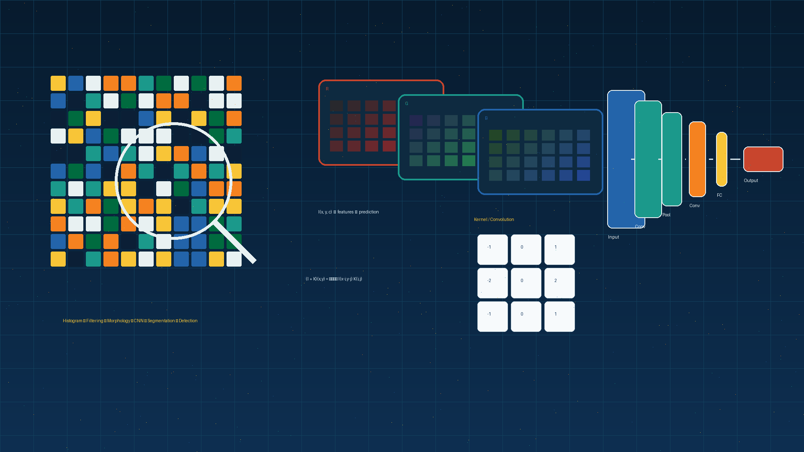

S2 Statistika Terapan | FMIPA Universitas Padjadjaran
Matematika
Aktuaria 1
Deck pembelajaran profesional berbasis materi HTML mata kuliah
Penulis materi: Dr. Lienda Noviyanti, M.Si
Program: S2 Statistika Terapan FMIPA UNPAD
Sumber: materi HTML mata kuliah
Matematika
Aktuaria
01

Slide 2
S2 Statistika Terapan | FMIPA Universitas Padjadjaran
Mengapa Matematika Aktuaria 1 Penting?
Peran mata kuliah dalam statistika terapan, komputasi, riset, dan pengambilan keputusan
Mahasiswa diharapkan mampu menganalisis nilai waktu uang dan annuitas, mengevaluasi tabel kehidupan dan hukum mortalitas, membangun model premi dan cadangan menggunakan…
Domain Aplikasi
Menjelaskan fondasi matematika aktuaria 1 dan kontrak pembelajaran…
Menerapkan hukum mortalitas gompertz pada data dan persoalan terapan
Merancang pengelolaan data dan alur analisis yang dapat direplikasi
Mengevaluasi model melalui asumsi, validasi, dan diagnostik yang…
Asuransi jiwa
Pensiun
Manajemen risiko
Keuangan
Mortalitas
Regulasi
Materi Matematika Aktuaria 1 | Sumber HTML
02

Slide 3
S2 Statistika Terapan | FMIPA Universitas Padjadjaran
Capaian Pembelajaran Mata Kuliah
Empat capaian inti: fondasi, metode, validasi, dan komunikasi ilmiah
Menjelaskan fondasi matematika aktuaria 1 dan kontrak pembelajaran dan secara kritis
Menerapkan hukum mortalitas gompertz pada data dan persoalan terapan
CPMK1
CPMK2
Merancang pengelolaan data dan alur analisis yang dapat direplikasi
Mengevaluasi, menginterpretasi, dan mengomunikasikan hasil analisis secara bertanggung jawab.
CPMK3
CPMK4
Kunci: mahasiswa bergerak dari memahami konsep menjadi menghasilkan keputusan berbasis data yang terukur dan dapat diuji.
Materi Matematika Aktuaria 1 | Sumber HTML
03

Slide 4
S2 Statistika Terapan | FMIPA Universitas Padjadjaran
Peta Sub-CPMK dan Pertemuan
Alur 16 pertemuan disusun spiral: fondasi → metode → evaluasi → integrasi
Sub-CPMK
Pertemuan
Kemampuan Akhir
Fokus Pembelajaran
SubCPMK1
1–4
Fondasi & struktur data
Kontrak, Nilai Waktu Uang, Annuitas Pasti dan, Peluang Usia pada
SubCPMK2
5–8
Metode inti & desain
Tabel Kehidupan, Asumsi Fractional, Hukum Mortalitas, UTS: Proyek
SubCPMK3
9–12
Pemodelan & evaluasi
Asuransi Jiwa, Anuitas Hidup, Penghitungan Premi, Cadangan Manfaat
SubCPMK4
13–16
Integrasi & proyek
Komputasi dalam, Studi Kasus dan, Riset Mini dan, UAS: Proyek Akhir
Materi Matematika Aktuaria 1 | Sumber HTML
04

Slide 5
S2 Statistika Terapan | FMIPA Universitas Padjadjaran
Workflow Matematika Aktuaria 1
Pipeline kerja: dari masalah dan data menuju model, validasi, dan keputusan
Masalah
& tujuan
Audit
& kurasi
Eksplorasi
pola
Model
kandidat
Validasi
hasil
Keputusan
ilmiah
Prinsip kelas: rumuskan masalah → pahami data → pilih metode → uji asumsi → validasi hasil → jelaskan dampak.
Model yang baik bukan hanya akurat, tetapi juga transparan, dapat direplikasi, dan masuk akal dalam konteks masalah.
Materi Matematika Aktuaria 1 | Sumber HTML
05

Slide 6
Pertemuan 1–8 | Fondasi, struktur data, metode inti, dan evaluasi tengah
Bagian I
Fondasi & Metode Inti

Slide 7
S2 Statistika Terapan | FMIPA Universitas Padjadjaran
Fondasi dan Struktur Data
Kontrak, Nilai Waktu Uang, Annuitas Pasti dan, Peluang Usia pada
Kontrak Pembelajaran dan Pengantar…
Karakteristik Utama
Kontrak Pembelajaran dan
Nilai Waktu Uang
Annuitas Pasti dan
Peluang Usia pada Saat
Tabel Kehidupan
Konsep Nilai Waktu Uang
Annuitas Pasti dan Aplikasinya
Peta konsep
Materi Matematika Aktuaria 1 | Sumber HTML
07

Slide 8
S2 Statistika Terapan | FMIPA Universitas Padjadjaran
Metode Inti dan Operasi Dasar
Annuitas Pasti dan, Peluang Usia pada, Tabel Kehidupan, Asumsi Fractional, Hukum Mortalitas…
Annuitas Pasti
SubCPMK1 Topik kunci: annuitas biasa…
Peluang Usia
SubCPMK2 Topik kunci: future lifetime…
Tabel Kehidupan
SubCPMK2 Topik kunci: lx, dx, qx, px, ex…
Asumsi
SubCPMK2 Topik kunci: uniform distribution…
Hukum Mortalitas
SubCPMK2 Topik kunci: Gompertz, Makeham…
UTS: Proyek
SubCPMK2 Topik kunci: laporan ilmiah…
a_|=(1-v^n)/(i), _|=(1-v^n)/(d), d=(i)/(1+i)
UDD: _tq_x=tq_x, 0 t 1; CFM: _tp_x=p_x^t
Metode dasar adalah grammar analisis: pahami asumsi dan tujuan sebelum menyusun model yang lebih kompleks.
Materi Matematika Aktuaria 1 | Sumber HTML
08

Slide 9
S2 Statistika Terapan | FMIPA Universitas Padjadjaran
Metode Inti dan Estimasi
Formulasi, estimasi, komputasi, diagnostik, dan interpretasi
d_x=l_xq_x, l_x+1=l_x-d_x=l_xp_x, p_x=1-q_x
Tabel Kehidupan
SubCPMK2 Topik…
Asumsi Fractional
SubCPMK2 Topik…
Hukum Mortalitas
SubCPMK2 Topik…
UTS: Proyek
SubCPMK2 Topik…
1
0
0
0
1
0
0
0
1
Asuransi Jiwa
SubCPMK3 Topik…
Matriks struktur ilustratif
Catatan: model dipilih karena sesuai dengan struktur data dan tujuan analisis, bukan karena tampak paling kompleks.
Materi Matematika Aktuaria 1 | Sumber HTML
09

Slide 10
S2 Statistika Terapan | FMIPA Universitas Padjadjaran
Integrasi Model dan Diagnostik
Alur keputusan dari data, model, diagnostik, revisi, sampai interpretasi
Data
Model I
Diagnostik
Model II
Keputusan
Intuisi pemodelan
Analisis dimulai dari struktur data, dilanjutkan dengan model kandidat, pemeriksaan asumsi, revisi, dan interpretasi substantif.
aktuaria yang…
Materi Matematika Aktuaria 1 | Sumber HTML
10

Slide 11
Pertemuan 9–12 | Pemodelan lanjut, komputasi, validasi, dan aplikasi
Bagian II
Pemodelan & Evaluasi

Slide 12
S2 Statistika Terapan | FMIPA Universitas Padjadjaran
Arsitektur Analisis Terintegrasi
Dari data mentah menuju keluaran yang tervalidasi dan dapat dikomunikasikan
Data
input
Pra-
proses
Model
baseline
Model
lanjut
Validasi
Output
Komponen utama
Kualitas data
Representasi
Model kandidat
Validasi
Interpretasi
Risiko analisis
Data leakage
Bias sampel
Asumsi keliru
Validasi lemah
Materi Matematika Aktuaria 1 | Sumber HTML
12

Slide 13
S2 Statistika Terapan | FMIPA Universitas Padjadjaran
Pemodelan Lanjut dan Formulasi
Asuransi Jiwa, Anuitas Hidup, Penghitungan Premi, Cadangan Manfaat, Komputasi dalam
Ā_x=[v^T_x], A_x=[v^K_x+1]
Asuransi Jiwa Sederhana
Anuitas Hidup
EPV Premi=EPV Manfaat, P=(APV manfaat)/(APV anuitas premi)
Penghitungan Premi Asuransi Jiwa
Cadangan Manfaat Asuransi Jiwa
Inovasi aktuaria=desain produk+model risiko+…
Pemodelan Komputasi dalam Aktuaria
Praktikum diarahkan pada eksperimen reproducible: baseline → model lanjut → validasi → interpretasi kesalahan.
Materi Matematika Aktuaria 1 | Sumber HTML
13

Slide 14
S2 Statistika Terapan | FMIPA Universitas Padjadjaran
Validasi, Diagnostik, dan Evaluasi
Kualitas analisis dinilai dari data, asumsi, stabilitas, interpretasi, dan dampaknya
Kualitas data
kelengkapan & konsistensi
Asumsi model
struktur & dependensi
Validasi
skema sesuai tujuan
Diagnostik
residual & sensitivitas
Perbandingan
kinerja & kompleksitas
Interpretasi
konteks & keterbatasan
Kinerja = akurasi + stabilitas + interpretabilitas
Bukti kuat = validasi + diagnostik + transparansi
Validasi yang baik memastikan hasil tetap masuk akal, dapat dijelaskan, dan dapat dipertanggungjawabkan pada data baru.
Materi Matematika Aktuaria 1 | Sumber HTML
14

Slide 15
S2 Statistika Terapan | FMIPA Universitas Padjadjaran
Aplikasi Lanjut dan Studi Kasus
Menerjemahkan teori, data, metode, dan evaluasi menjadi solusi terapan
Anuitas Hidup
Penghitungan Premi Asuransi Jiwa
Kasus A
data nyata
Kasus B
hasil model
Cadangan Manfaat Asuransi Jiwa
Pemodelan Komputasi dalam Aktuaria
Studi Kasus dan Inovasi Produk…
Riset Mini dan Komunikasi Solusi…
Aplikasi lanjut menuntut definisi masalah yang jelas, data yang layak, metode yang tepat, validasi yang kuat, dan komunikasi yang…
Materi Matematika Aktuaria 1 | Sumber HTML
15

Slide 16
Pertemuan 13–16 | Integrasi, riset, reproducibility, presentasi, dan proyek akhir
Bagian III
Riset, Reproducibility & Project

Slide 17
S2 Statistika Terapan | FMIPA Universitas Padjadjaran
Riset, Reproducibility, dan Proposal
Kontribusi ilmiah tumbuh dari masalah, bukti, metode, validasi, dan dampak
Rumusan masalah
Peta literatur
Kontribusi
Data & desain
pertanyaan yang jelas
metode dan kelemahan studi
nilai tambah yang dapat diuji
sumber, unit, dan kualitas
Validasi eksternal
Explainability
Reproducibility
Etika & governance
uji generalisasi hasil
mengapa hasil bekerja/gagal
kode, seed, dan environment
privasi, akses, dan dampak
Struktur proyek: masalah → data → metode → asumsi → validasi → hasil → keterbatasan → rekomendasi → dampak.
Materi Matematika Aktuaria 1 | Sumber HTML
17

Slide 18
S2 Statistika Terapan | FMIPA Universitas Padjadjaran
Penilaian dan Ide Proyek Akhir
Bobot penilaian menggabungkan konsep, implementasi, validasi, komunikasi, dan riset
Partisipasi, diskusi, kehadiran
10%
Penghitungan Premi Asuransi Jiwa
Cadangan Manfaat Asuransi Jiwa
Kuis reflektif
10%
Tugas konsep dan praktikum
10%
Pemodelan Komputasi dalam Aktuaria
Studi Kasus dan Inovasi Produk…
Presentasi hasil analisis
10%
Riset Mini dan Komunikasi Solusi…
UAS: Proyek Akhir, Laporan, dan…
UTS berbasis kasus
10%
Laporan/proyek analisis
20%
Proposal riset dan presentasi
20%
UAS proyek akhir
10%
Rubrik proyek: relevansi 20%, metodologi 25%, evaluasi 20%, interpretasi 15%, reproducibility 10%, komunikasi 10%.
Materi Matematika Aktuaria 1 | Sumber HTML
18

Slide 19
S2 Statistika Terapan | FMIPA Universitas Padjadjaran
Matriks Pemilihan Metode
Menautkan karakteristik masalah dengan pendekatan dan strategi evaluasi
Fondasi masalah
Kontrak Pembelajaran dan…
Struktur data
Konsep Nilai Waktu Uang
Metode inti
Tabel Kehidupan
Evaluasi tengah
UTS: Proyek Pendahuluan…
Pemodelan lanjut
Anuitas Hidup
Integrasi & proyek
Riset Mini dan Komunikasi…
Pilihan metode = tujuan + struktur data + asumsi
Keputusan model = validasi + interpretasi + dampak
Metode terbaik adalah metode yang menjawab masalah secara sahih, transparan, stabil, dan proporsional.
Materi Matematika Aktuaria 1 | Sumber HTML
19

Slide 20
S2 Statistika Terapan | FMIPA Universitas Padjadjaran
Pertanyaan Diskusi Kelas
Menguji penalaran mahasiswa terhadap asumsi, data, model, validasi, dan dampak
Q1 · Apakah hasil…
Q2 · Jika tidak…
Q3 · Parameter mana…
Q4 · Bagaimana…
Apakah hasil perhitungan…
Jika tidak, bagian mana yang…
Parameter mana yang paling…
Bagaimana menjelaskan hasil…
Q5 · Apa implikasi…
Q6 · Apa risiko bias
Q7 · Asumsi apa yang
Q8 · Bagaimana…
Apa implikasi hasil terhadap…
Apa risiko bias dan kegagalan…
Asumsi apa yang paling…
Bagaimana membandingkan dua…
Diskusi kuat = asumsi eksplisit → bukti relevan → perbandingan adil → keterbatasan jujur → rekomendasi proporsional.
Materi Matematika Aktuaria 1 | Sumber HTML
20

Slide 21
Matematika Aktuaria 1
AI mempercepat proses,
penalaran tetap memimpin
Aktuaria 1 memadukan teori, data, komputasi, validasi, dan komunikasi. AI mempercepat eksplorasi dan pemeriksaan awal; mahasiswa tetap memverifikasi asumsi, kode, hasil numerik, ketidakpastian, sumber, dan dampak sebelum mengambil keputusan.
21
Notes:
[Sources]
- RPS mata kuliah Revisi AI 2026, Program Studi S2 Statistika Terapan FMIPA Universitas Padjadjaran.
[/Sources]
Penutup: CPL tetap. AI adalah akselerator ketercapaian CPMK/Sub-CPMK, bukan pengganti penalaran statistika. Tekankan kewajiban prompt log ringkas, sumber, kode/notebook reproducible, validasi, dan audit trail.

